Slide 1
Thứ Ba ngày 29 tháng 10 năm 2024
Toán
Bài 19: Hình tam giác, hình tứ giác. Hình chữ nhật, hình vuông (Tiết 1)
YÊU CẦU CẦN ĐẠT
- Nhận biết được hình tam giác, hình tứ giác và các yếu tố cơ bản gồm đỉnh, cạnh, góc của hình tam giác, hình tứ giác. Phát triển năng lực lập luận, tư duy toán học và năng lực giao tiếp toán học
- Năng lực tự chủ, tự học: lắng nghe, trả lời câu hỏi, làm bài tập. Năng lực giải quyết vấn đề và sáng tạo:tham gia trò chơi, vận dụng. Năng lực giao tiếp và hợp tác: hoạt động nhóm.
- Phẩm chất nhân ái: Có ý thức giúp đỡ lẫn nhau trong hoạt động nhóm để hoàn thành nhiệm vụ. Phẩm chất chăm chỉ: Chăm chỉ suy nghĩ, trả lời câu hỏi; làm tốt các bài tập. Phẩm chất trách nhiệm: Giữ trật tự, biết lắng nghe, học tập nghiêm túc.

Slide 2
Thứ Ba ngày 29 tháng 10 năm 2024
Toán
Bài 19: Hình tam giác, hình tứ giác. Hình chữ nhật, hình vuông (Tiết 1)

Slide 3
Tiết 1

Slide 4
KHỞI ĐỘNG

Slide 5
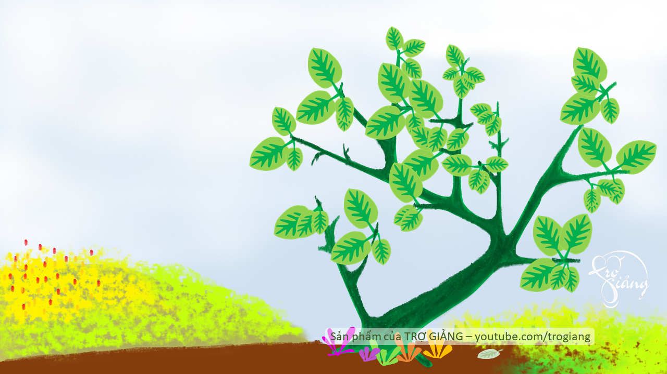


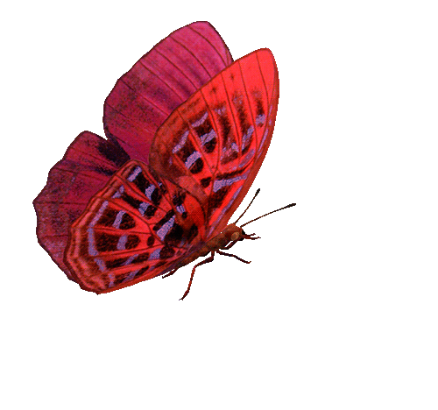








HÁI HOA
DÂN CHỦ
0 x 2 = ?
0 : 4 = ?
0 : 8 = ?
0 x 7 = ?
0: 7 = ?
0 x 1 = ?
Đáp án: 0
Đáp án: 0
Đáp án: 0
Đáp án: 0
Đáp án: 0
Đáp án: 0

Slide 6
Khám phá

Slide 7

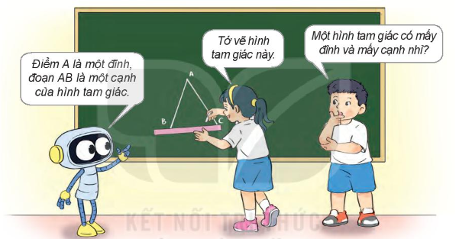

Khi nối điểm A và điểm B ta được đoạn thẳng nào?
Khi nối điểm A và điểm C ta được đoạn thẳng nào?
Khi nối điểm B và điểm C ta được đoạn thẳng nào?
Vậy hình thu được là hình gì?

Slide 8
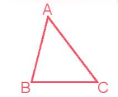
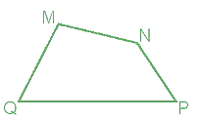
Hình tam giác ABC có:
Hình tứ giác MNPQ có:
3 đỉnh là: A, B, C
4 đỉnh là M, N, P, Q
3 cạnh là: AB, BC, CA
4 cạnh là: MN, NP, PQ, QM
3 góc là góc đỉnh A, góc đỉnh B, góc đỉnh C
4 góc là góc đỉnh M, góc dỉnh N, góc đỉnh P, góc đỉnh Q.

Slide 9
Hình tam giác có 3 đỉnh, 3 cạnh và 3 góc
Hình tứ giác có 4 đỉnh, 4 cạnh và 4 góc

Slide 10
Hoạt động

Slide 11
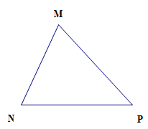
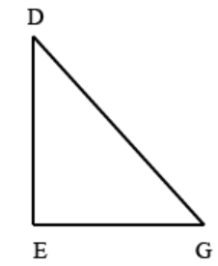
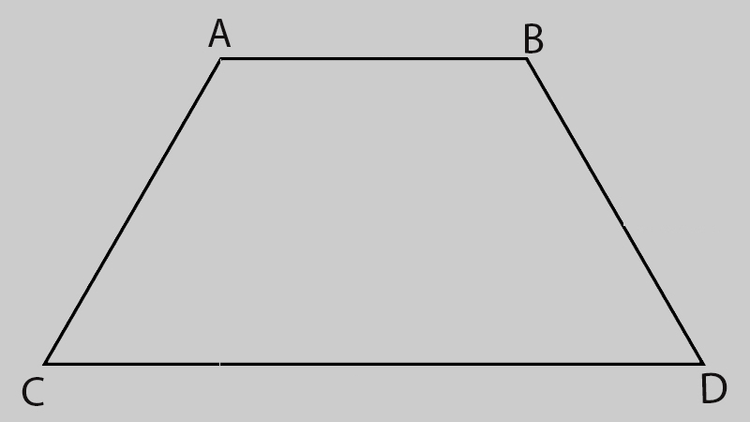
1
Nêu tên các đỉnh và các cạnh của mỗi hình (theo mẫu)
Các đỉnh
Các cạnh
Hình tam giác MNP
Hình tam giác DEG
Hình tứ giác ABCD
M, N, P
D, E, G
A, B, C, D
MN, NP, PM
DE, EG, GD
AB, BC, CD, DA

Slide 12
2
Nêu tên các hình tam giác và các hình tứ giác có trong hình dưới đây:
A
B
Trò chơi: Ai nhanh hơn
Luật chơi: Chia lớp thành 3 đội, các đội lên bảng viết tên các hình tam giác và tứ giác có trong hình. Đội nào hoàn thành nhanh và chính xác là đội chiến thắng.
D
C
E

Slide 13
Các hình tam giác:
Hình tam giác ADC
Hình tam giác ABC
Hình tam giác BCE
A
B
Các hình tứ giác:
Hình tứ giác ABCD
Hình tứ giác ABEC
Hình tứ giác ABED
D
C
E

Slide 14
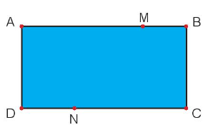

3
Mai đánh dấu một số điểm trên tờ giấy màu (như hình vẽ). Qua hai điểm trong các điểm đã đánh dấu, Mai có thể cắt tờ giấy theo đoạn thẳng nào để được:
a) 2 hình tứ giác?
b) 1 hình tam giác và 1 hình tứ giác?

Slide 15
CỦNG CỐ

Slide 16
AI TINH MẮT HƠN
AI TINH MẮT HƠN

Slide 17

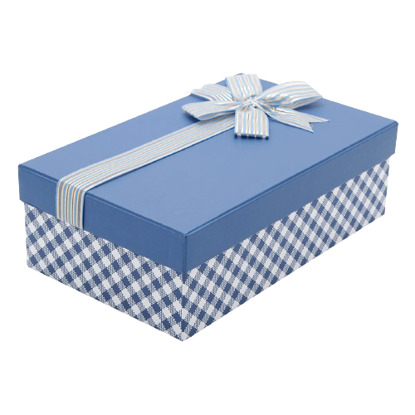

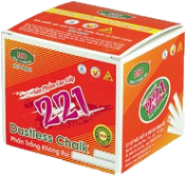




Hãy chọn hình bóng tương ứng với đồ vật

Slide 18
TẠM BIỆT
VÀ
HẸN GẶP LẠI

